Slide 1
Tietokantaprojekti
Tilavaraus

Slide 2
Applikaation tarkoitus
Tietokannan tehtävänä on yrityksen tilojen ja asiakkaiden tekemien varausten hallinta sekä asiakastietojen säilyttäminen
Applikaation avulla on myös mahdollista tilastoida kävijämääriä sekä eri tilojen varausastetta
Käyttäjinä ovat pääasiassa yrityksen työntekijät
Toisaalta myös asiakkailla voisi olla pääsy varausten tekoon

Slide 3
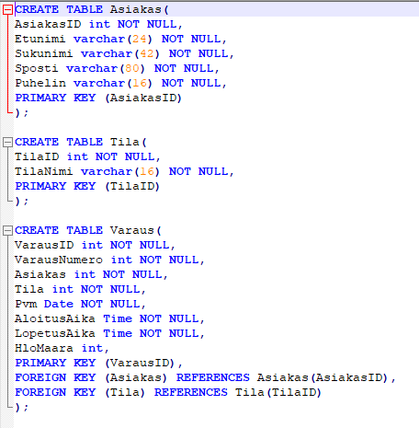
Tilavaraustietokanta
Luodaan tietokanta, joka koostuu kolmesta taulusta
Asiakas:
Asiakkaan tiedot
Primary key AsiakasID
Tila:
Tilatiedot
Primary key TilaID
Varaus:
Varauksen tiedot
Primary key VarausID
Vierasavaimet Asiakas -> AsiakasID ja Tila -> TilaID
Varaus-taulukon pääavaimena olisi voinut käyttää yhdistelmäavainta. Erilliseen VarausID-arvoon päädyttiin sen tarjoamien helpompien hakujen vuoksi

Slide 4
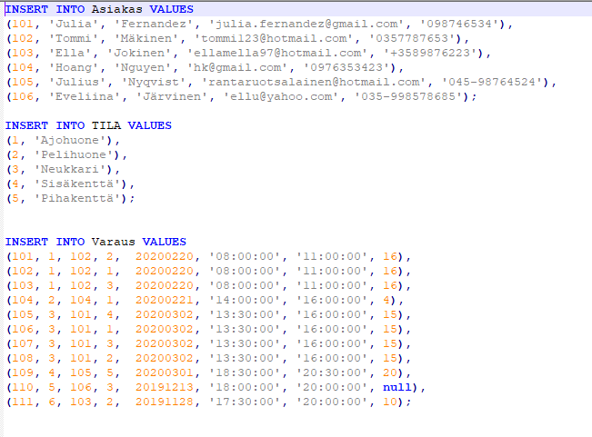
Tietokannan sisältö
Asiakas-taulu
Yksilöllinen asiakasnumero
Asiakkaiden yhteystiedot
Tila-taulu
Yksilöllinen TilaID
Selkokielinen tilan kuvaus
Varaus-taulu
Yksilöllinen VarausID
Varausnumero
AsiakasID ja TilaID
Päivämäärä ja aloitus- sekä lopetusaika
Henkilömäärä

Slide 5
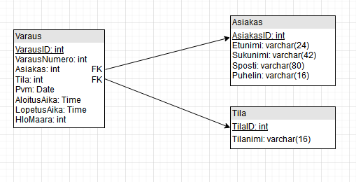
Tietokannnan rakenne

Slide 6

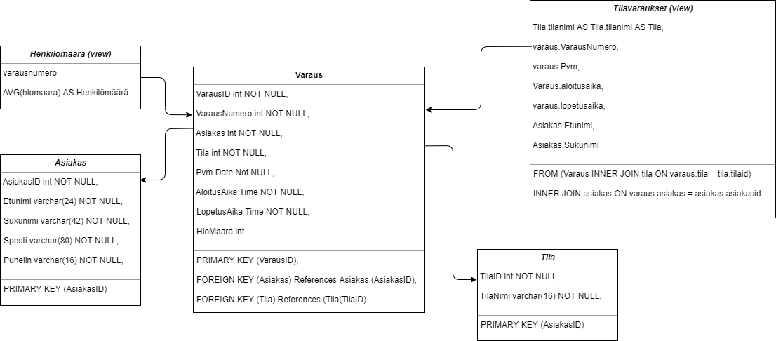
Tietokannan lisänäkymät

Slide 7
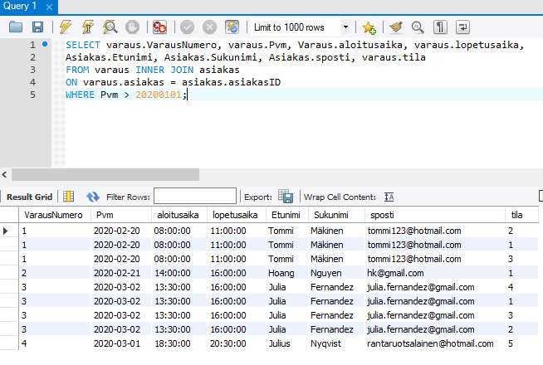
Haku 1
Haetaan tietyn päivämäärän jälkeiset varaukset (esimerkissä 1.1.2020)
Varaus-taulukosta löytyy AsiakasID, jonka avulla löydetään Asiakas-taulusta asiakkaan tarkemmat tiedot

Slide 8
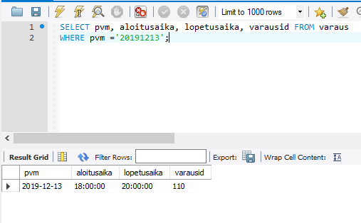
Haku 2
Etsitään tietyn päivämäärän varaukset (esimerkissä 13.12.2019)
Haku suoritetaan Varaus-tauluun

Slide 9
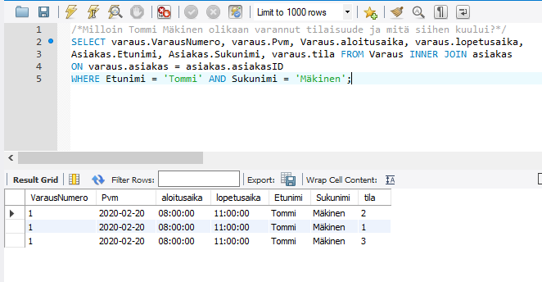
Haku 3
Etsitään tietyn henkilön nimellä varauksia (esimerkissä Tommi Mäkinen)
Haku suoritetaan Varaus-tauluun, josta AsiakasID:n avulla löydetään asiakas Asiakas-taulusta

Slide 10
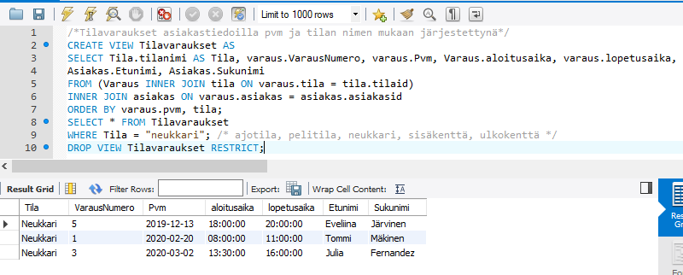
Haku 4
Tietyn tilan varaukset asiakastiedoilla pvm ja tilan nimen mukaan järjestettynä
Haku Varaus-tauluun, josta TilaID:n avulla Tila-tauluun ja AsiakasID:n avulla Asiakas-tauluun
Ensimmäisen haun tulokset tallennetaan apuna käytettävään Tilavaraukset-näkymään, joka yhdistää tietoja tietokannan taulukoista
Listataan näkymä
Lopuksi Dropataan View, jotta uusi haku mahdollinen

Slide 11
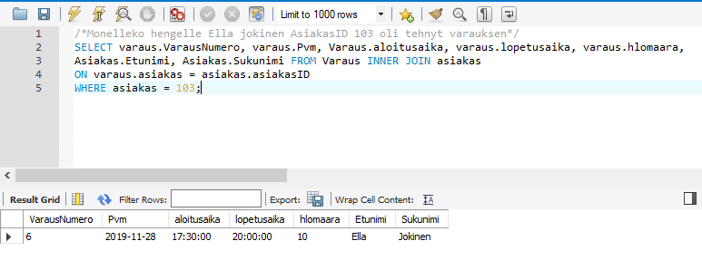
Haku 5
Haetaan monelleko hengelle varaus on tehty AsiakasID:n avulla
Haku Varaus-taulukkoon, josta AsiakasID:n avulla asiakkaan tiedot Asiakas-taulusta

Slide 12
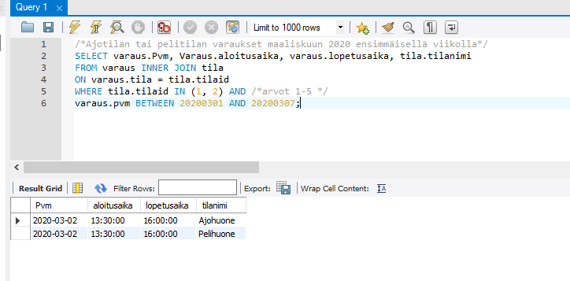
Haku 6
Selvitetään tilan varaukset TilaID:n avulla tiettyjen päivämäärien välissä
Haku Varaus-tauluun, josta TilaID:n avulla Tila-tauluun

Slide 13
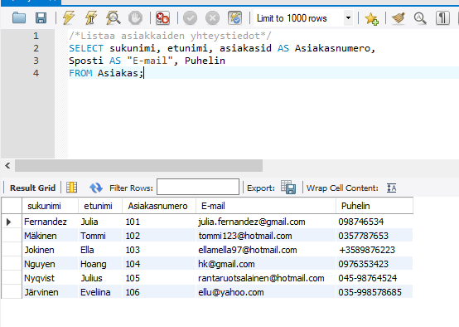
Haku 7
Listataan asiakkaiden yhteystiedot
Selkeä haku Asiakas-taulusta

Slide 14
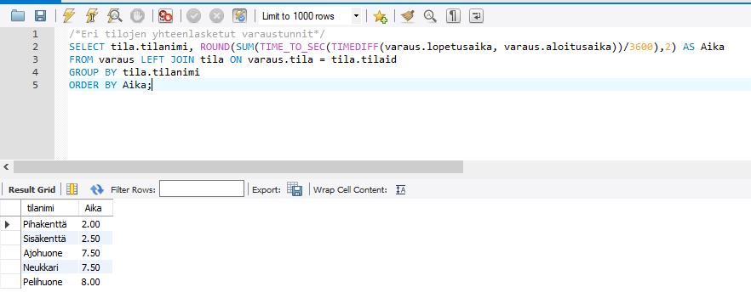
Haku 8
Selvitetään eri tiloihin varatut tunnit
Haku Varaus-tauluun, josta TilaID:n avulla Tila-tauluun

Slide 15
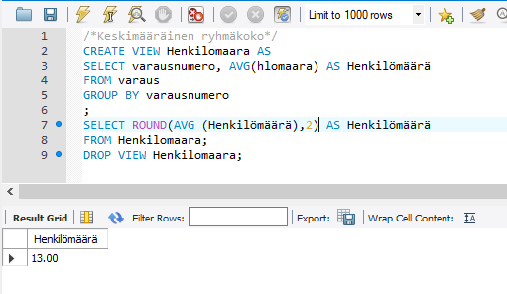
Haku 9
Selvitetään asiakasryhmien keskimääräinen ryhmäkoko
Luodaan avuksi Henkilömäärä-näkymä
Haetaan Varaus-taulusta ryhmäkoot
Tallennetaan haun tulokset näkymään ja listataan ne
Lopuksi pudotetaan näkymä pois uutta hakua varten

Slide 16
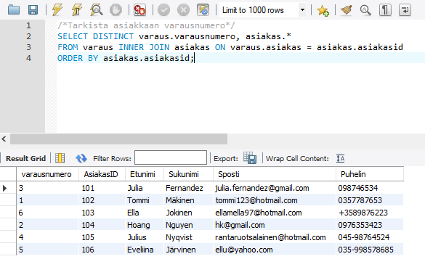
Haku 10
Listataan asiakkaiden yhteystiedot sekä varausnumero
Haku Varaus-tauluun, josta AsiakasID:n avulla asiakkaan tiedot Asiakas-taulusta

Slide 17
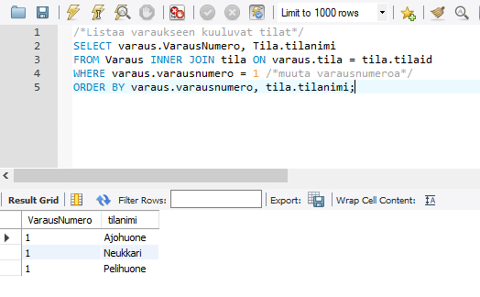
Haku 11
Listataan varaukseen kuuluvat tilat varausnumerolla
Haku Varaus-tauluun, josta TilaID:n avulla Tila-tauluun

Slide 18
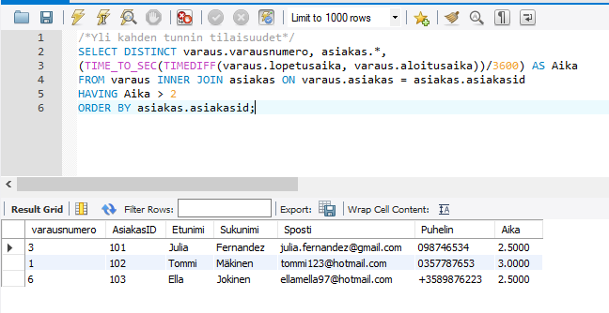
Haku 12
Listataan kaikki yli kahden tunnin mittaiset tilaukset
Haku Varaus-tauluun, josta AsiakasID:n avulla asiakkaan tiedot Asiakas-taulusta

